Slide 1
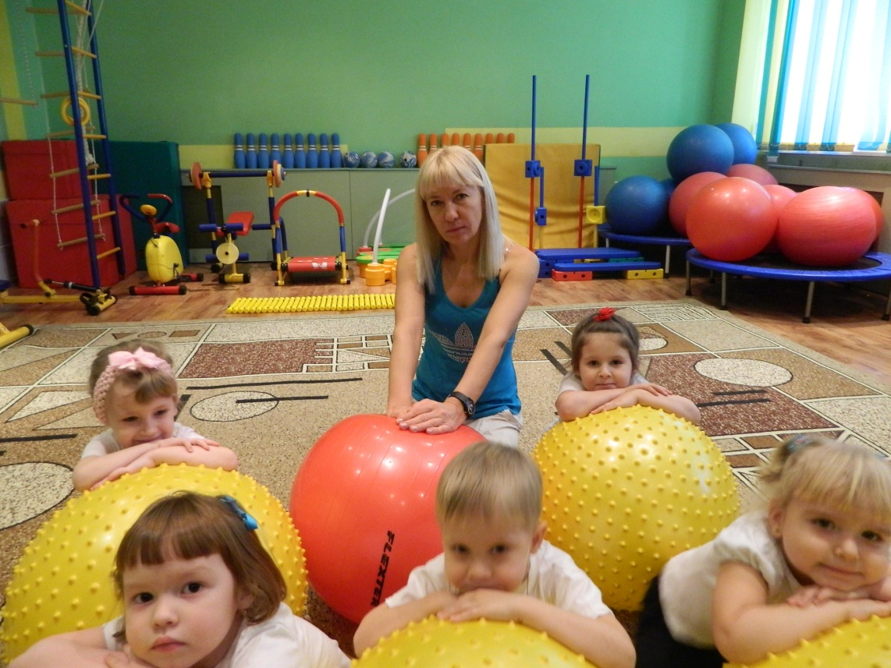
Муниципальное дошкольное образовательное автономное учреждение
«Центр развития ребенка – детский сад № 56 «Надежда» г.Орска
«Развивающая предметно-пространственная среда физкультурного зала ДОО в соответствии с ФГОС ДО»
Подготовила: Жупикова И.А.
http://www.free-powerpoint-templates-design.com

Slide 2
Актуальность
В настоящее время проблема состояния здоровья и физического развития детей дошкольного возраста приобрела особую актуальность и социальную значимость. Медики, психологи, педагоги отмечают общую тенденцию - снижение двигательной активности детей, а для ребенка-дошкольника потеря в движениях - это потеря в здоровье, развитии, знаниях.

Slide 3
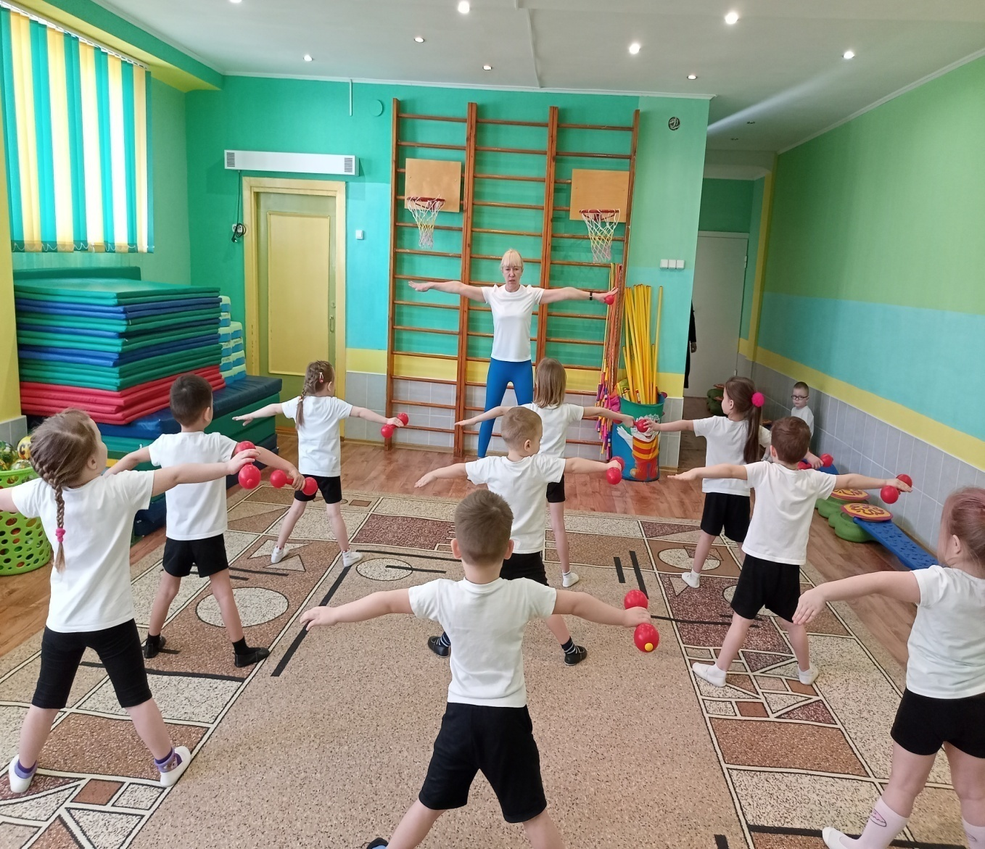
Задачи ФГОС в образовательной области
«Физическое развитие»
«приобретения опыта в двигательной деятельности, в том числе связанной с выполнением упражнений, направленных на развитие таких физических качеств, как координация и гибкость; способствующих правильному формированию опорно-двигательной системы организма, развитию равновесия, координации движения, крупной и мелкой моторики обеих рук, а также с правильным, не наносящем ущерба организму, выполнением основных движений». (Раздел II, п. 2.6.)

Slide 4
Развивающая предметно - пространственная среда ДОУ - это совокупность условий, оказывающих прямое и косвенное влияние на всестороннее развитие ребенка в детском саду, состояние его физического и психического здоровья, успешность его дальнейшего образования; а также на деятельность всех участников образовательного процесса в ДОУ.

Slide 5
Развивающая предметно – пространственная среда ДО в соответствии с ФГОС ДОО
Содержательно
насыщенная
Трансформируемая и
полифункциональная
Безопасная
Доступная
Вариативная

Slide 6
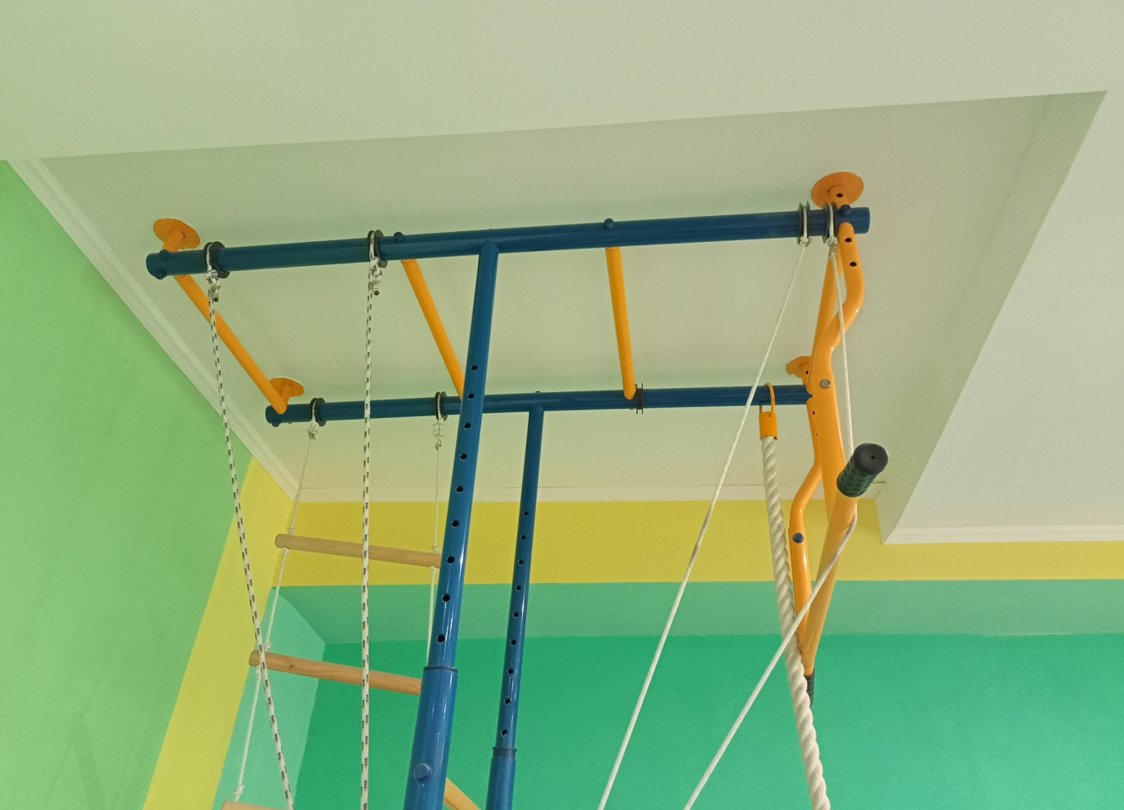
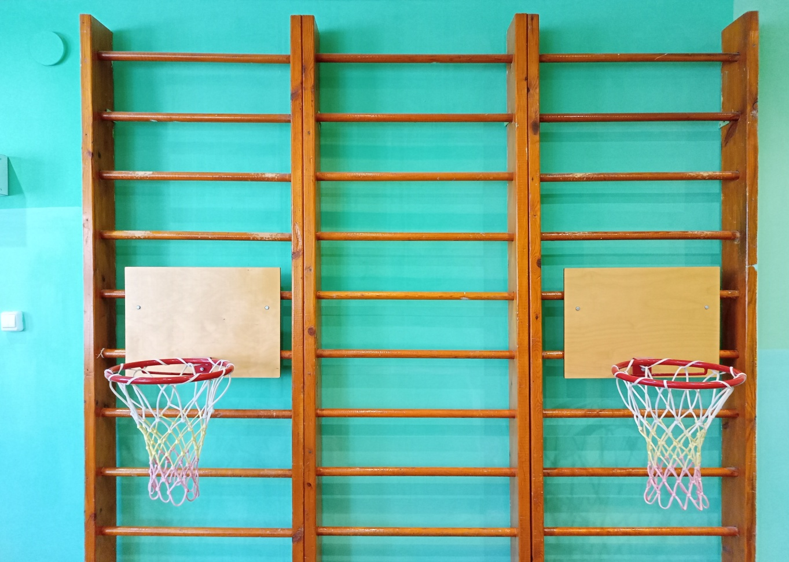
Безопасность предметно-пространственной среды физкультурного зала предполагает соответствие всех ее элементов требованиям по обеспечению надежности и безопасности их использования.

Slide 7
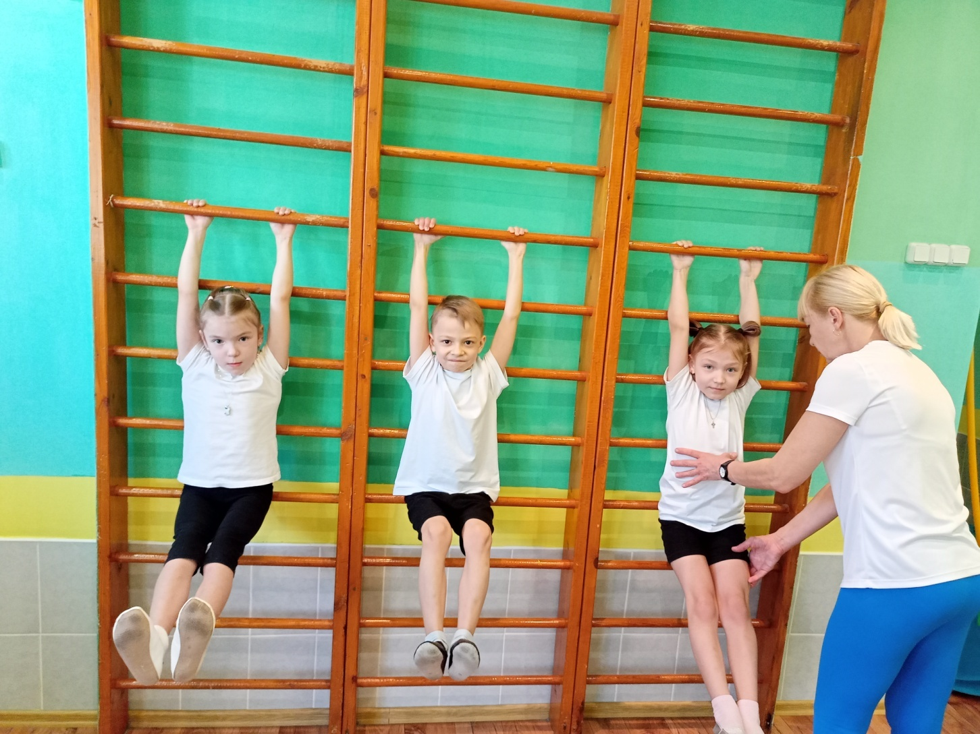
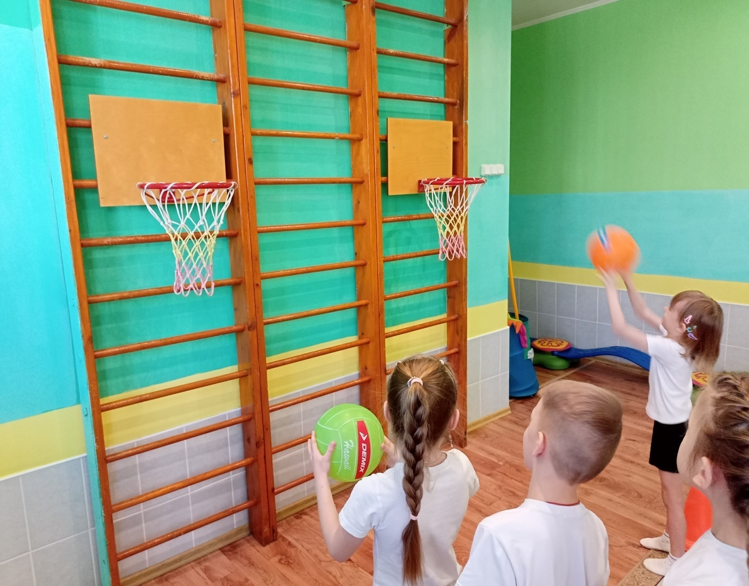

Slide 8
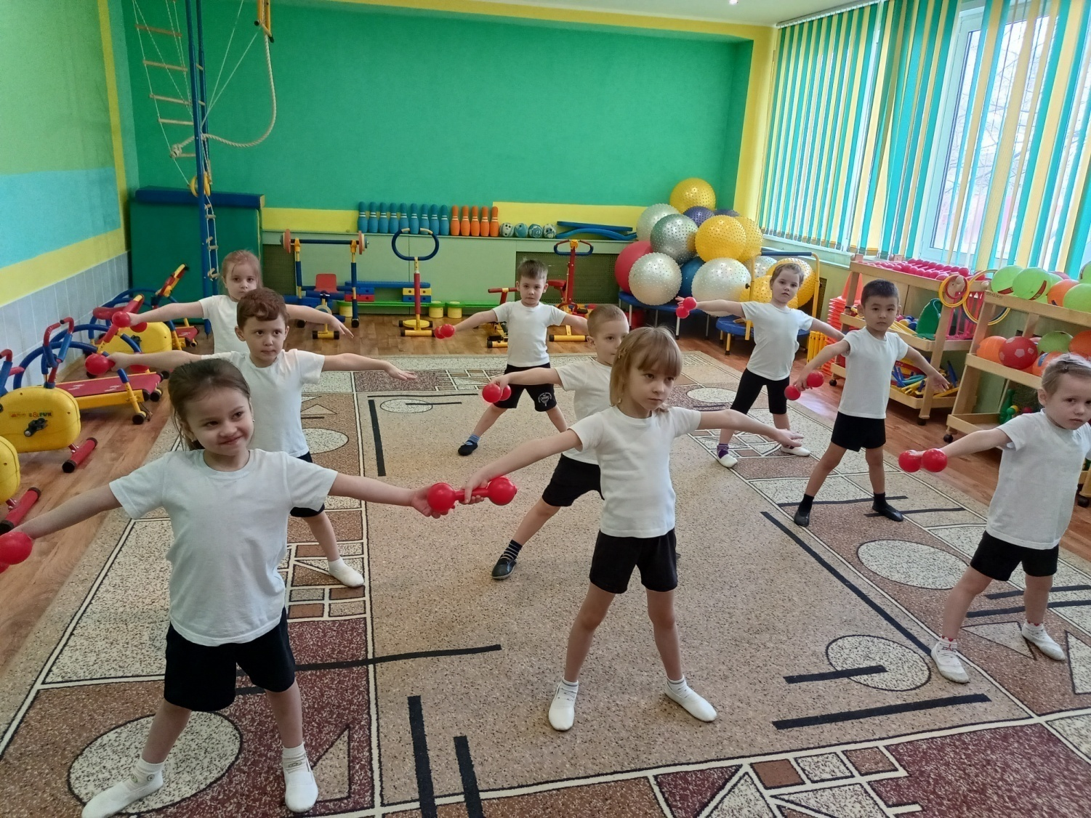
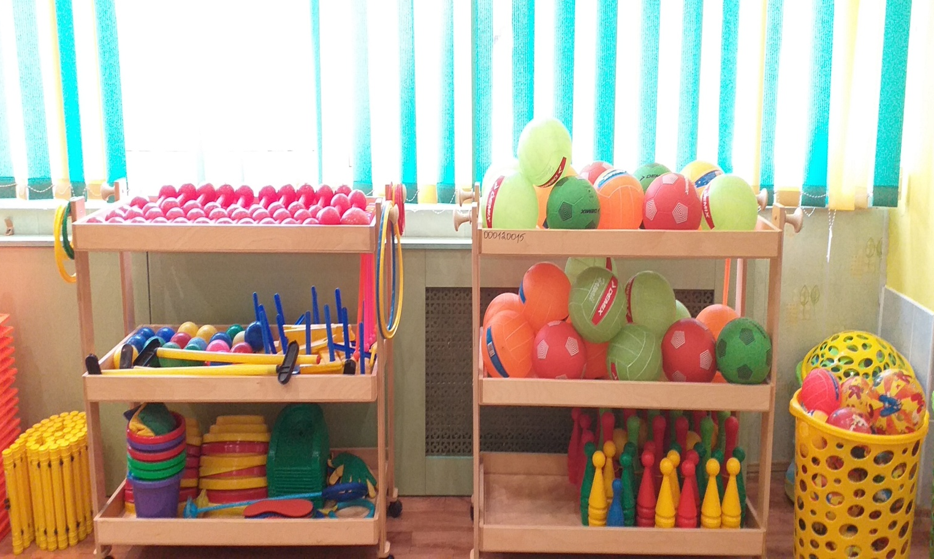

Slide 9
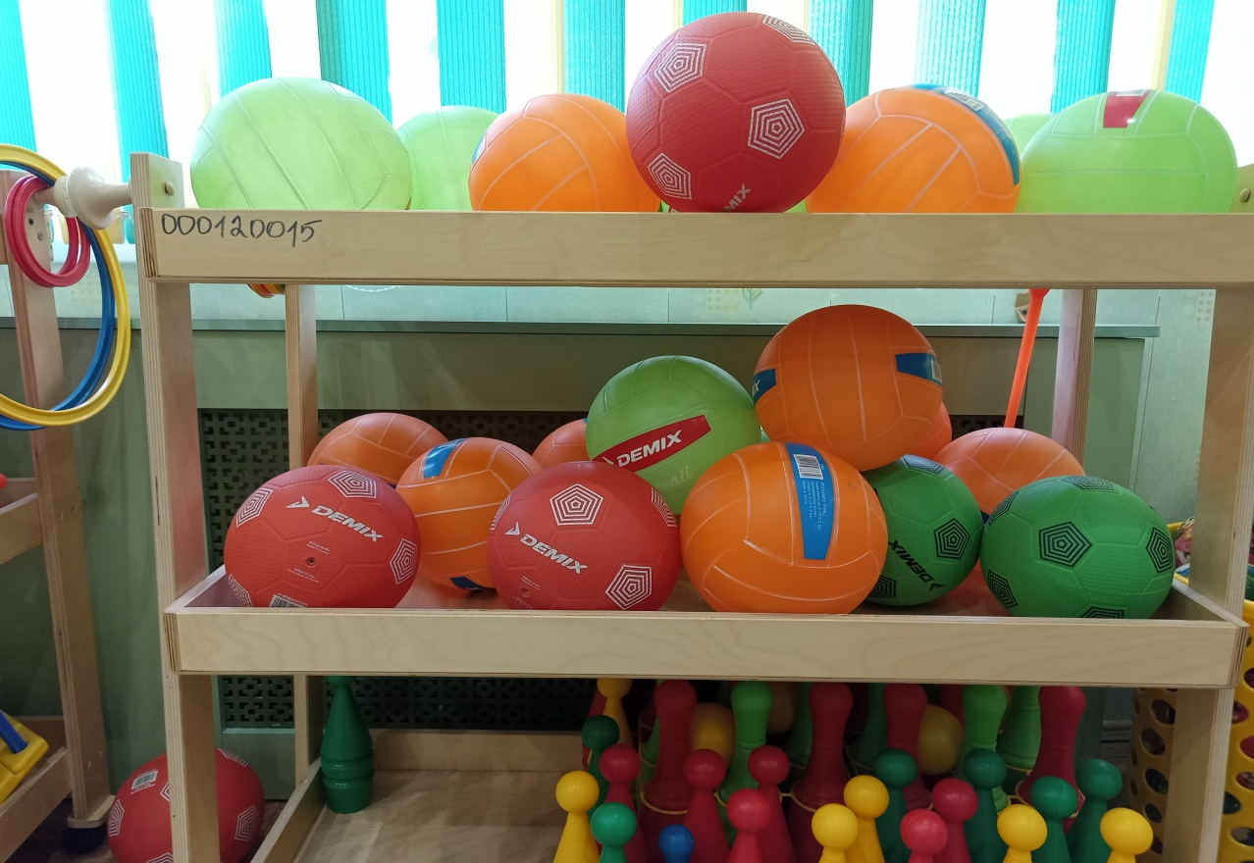
Доступность среды предполагает :
свободный доступ детей в том числе детей с ограниченными возможностями здоровья и детей-инвалидов к играм, игрушкам, материалам, пособиям, обеспечивающим все основные виды детской активности;
- исправность и сохранность материалов и оборудования.

Slide 10
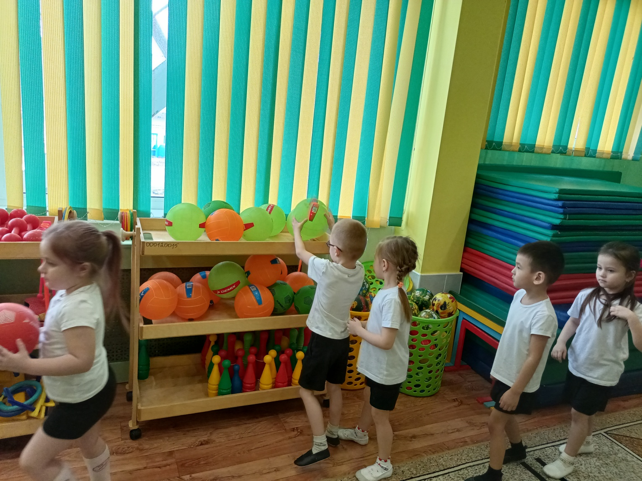
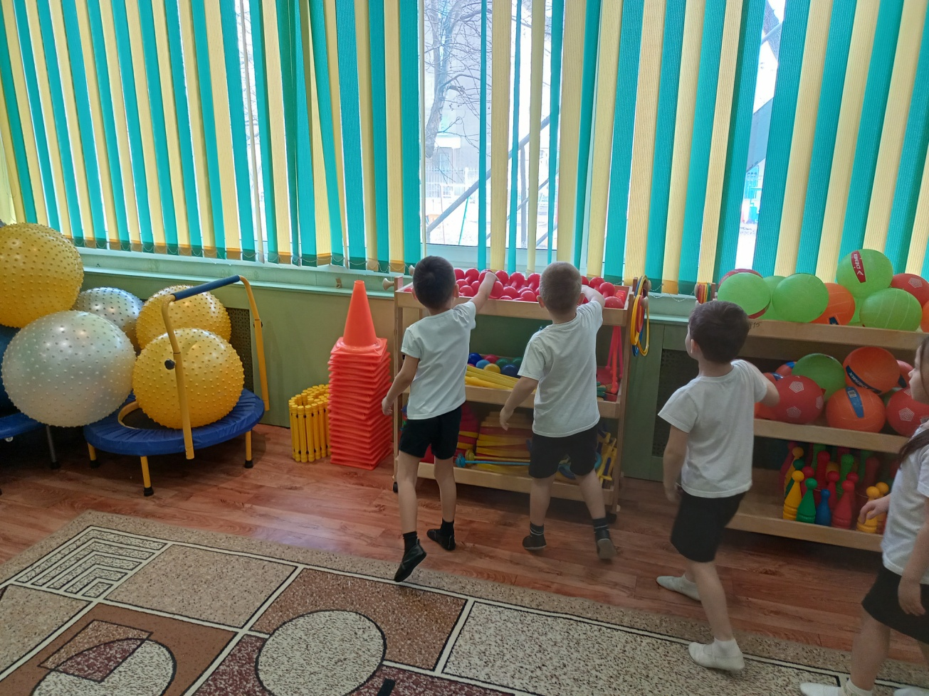

Slide 11
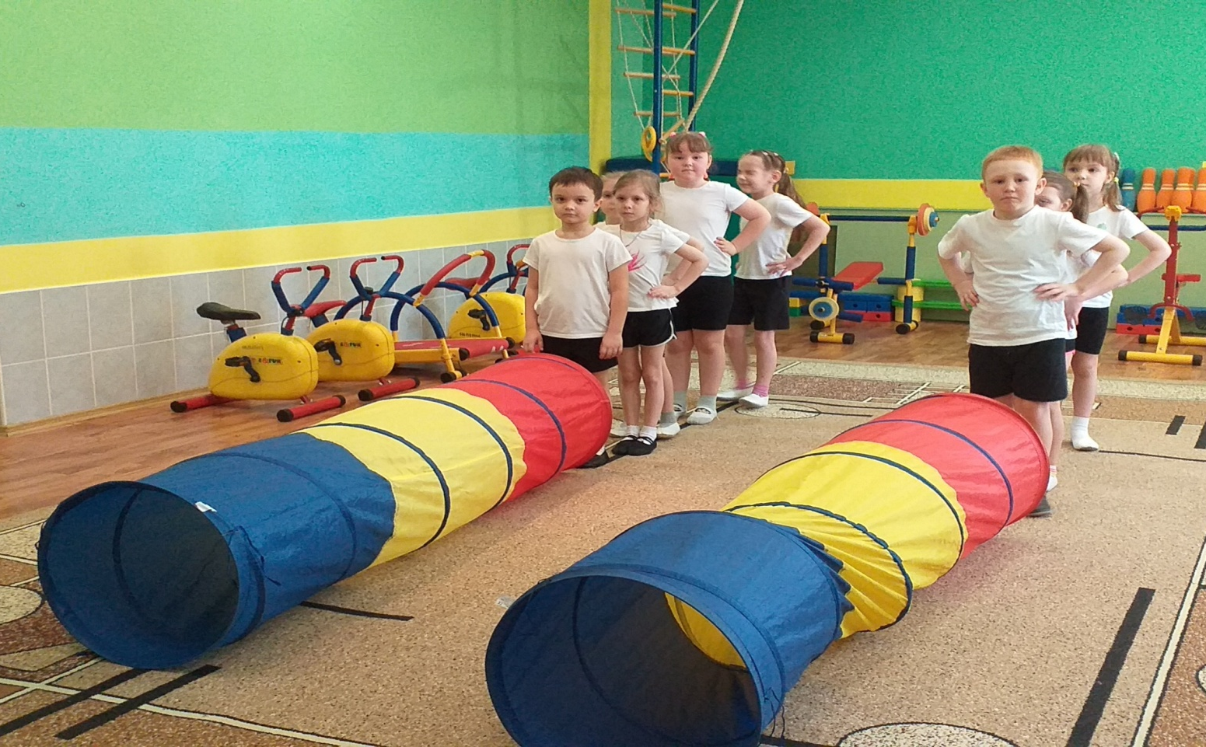
Трансформируемость и полифукциональность пространства
предполагает возможность изменений предметно-пространственной среды в зависимости от образовательной ситуации, в том числе от меняющихся интересов и возможностей детей;

Slide 12
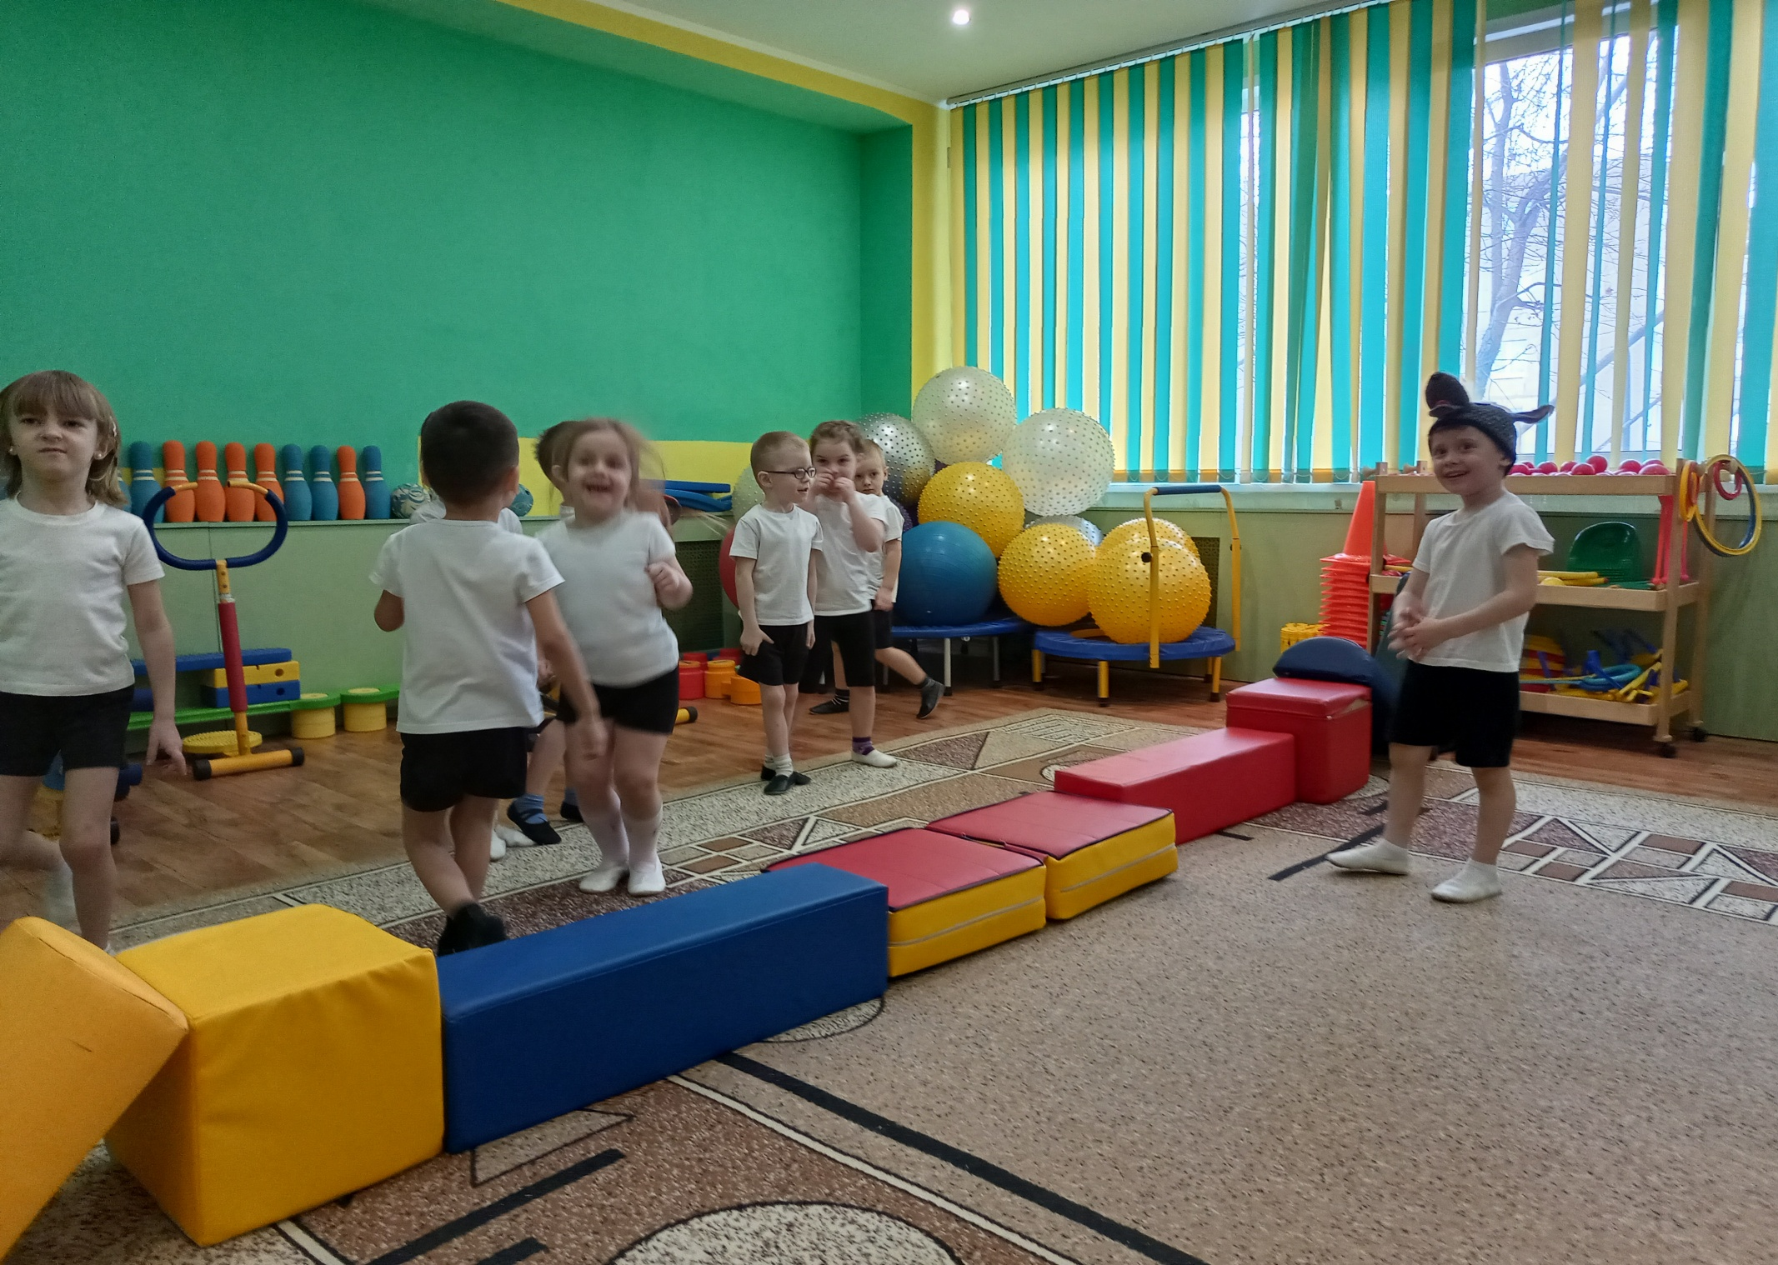

Slide 13
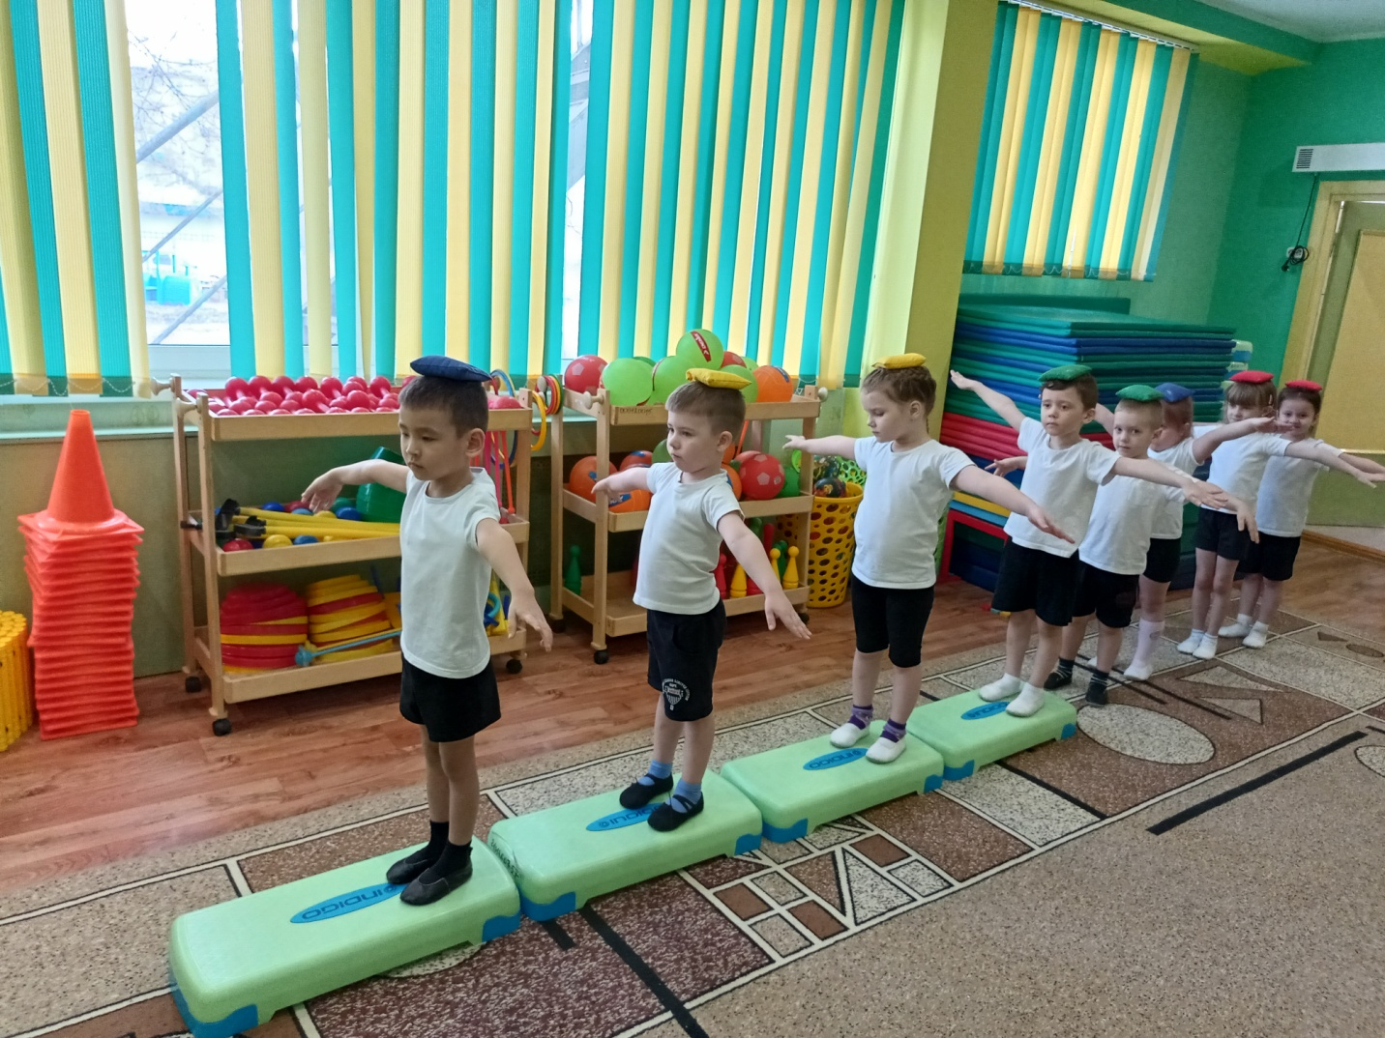
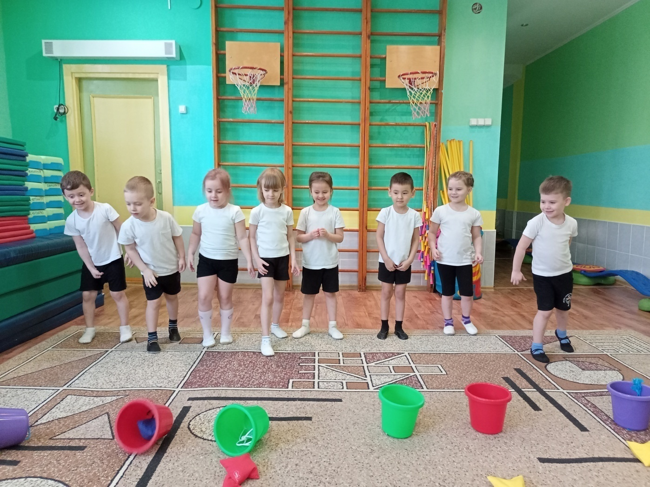
Вариативность
Использование мешочка с грузом в упражнениях на равновесии и на меткость

Slide 14
Содержательно насыщенная среда
Организация образовательного пространства и разнообразие материалов, оборудования и инвентаря обеспечивает:
двигательную активность, в том числе развитие крупной и мелкой моторики, участие в подвижных играх и соревнованиях;
эмоциональное благополучие детей во взаимодействии с предметно-пространственным окружением;
- возможность самовыражения детей.

Slide 15
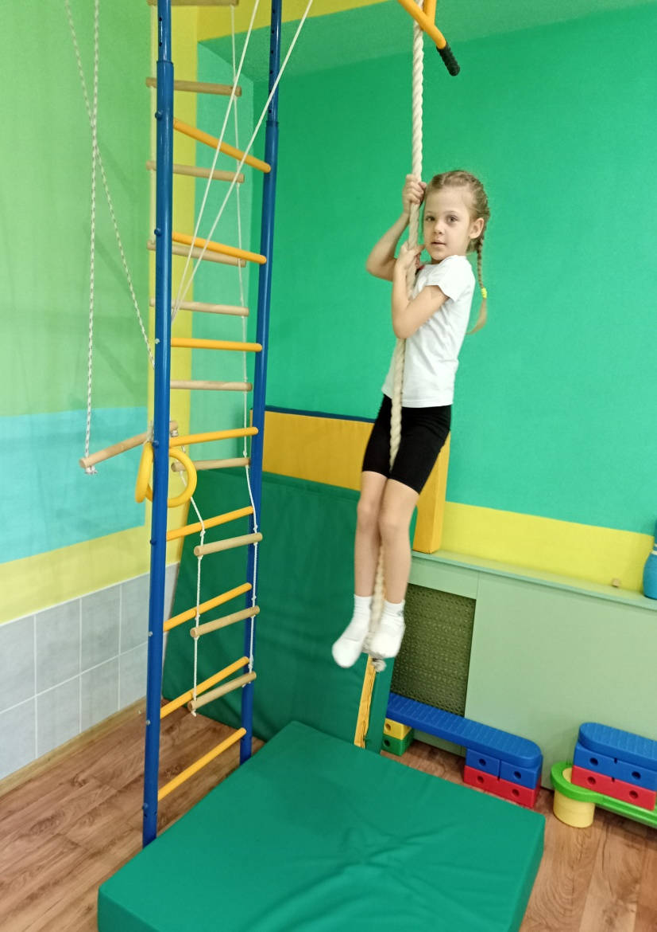
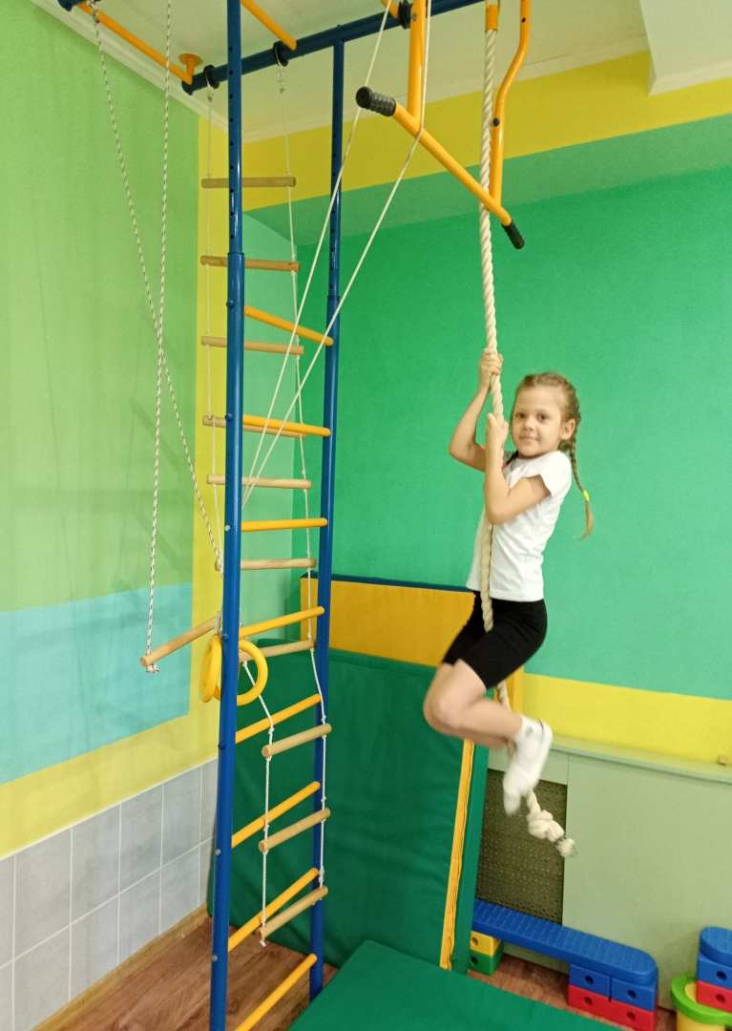
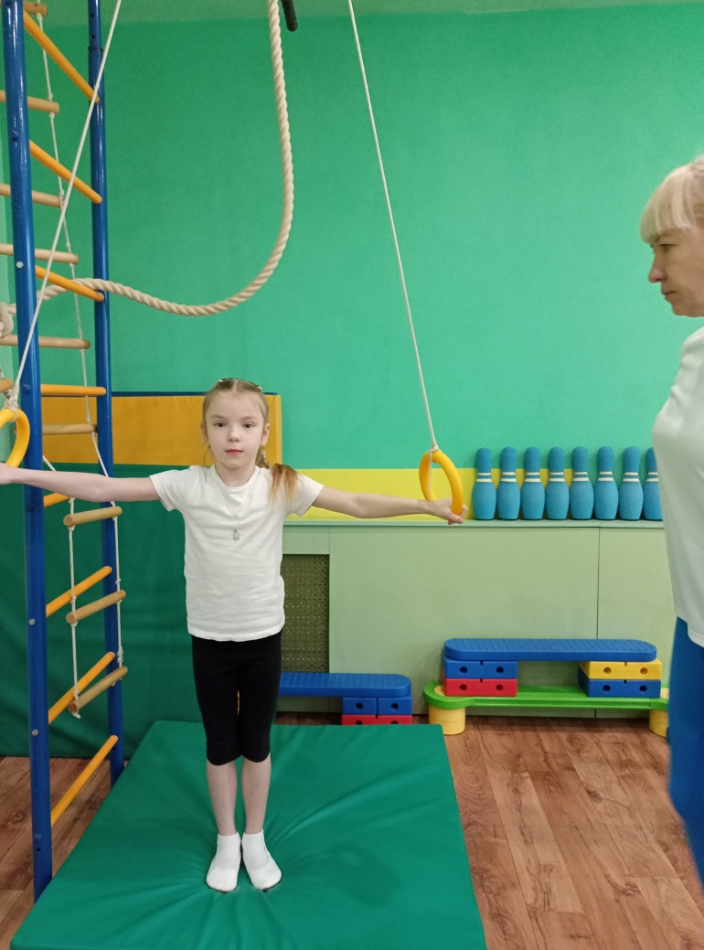
Традиционное, стандартное оборудование физкультурного зала ДОО
Спортивно-игровые комплекты:
гимнастическая стенка, канат, веревочная лестница, кольца и другие приспособления.

Slide 16

Материалы и оборудование для двигательной активности
включают оборудование :
для ходьбы, бега и равновесия;
для прыжков;
для катания, бросания и ловли;
для ползания и лазания;
для общеразвивающих упражнений.

Slide 17
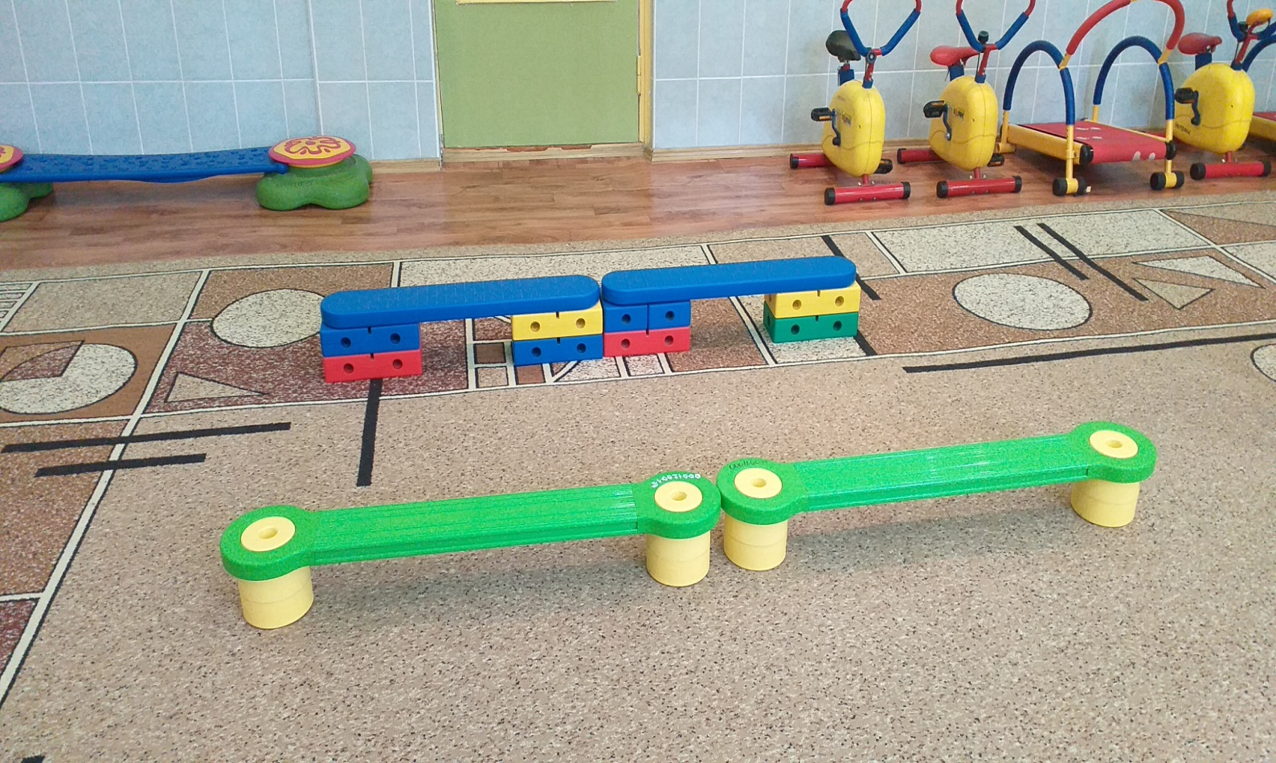
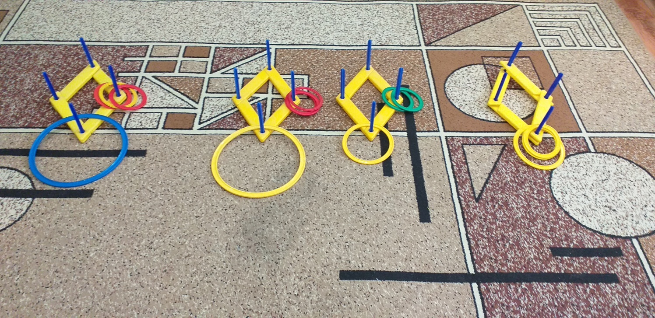
Оборудование для основных видов движений
Гимнастические скамейки для развития равновесия
Кольцебросы

Slide 18
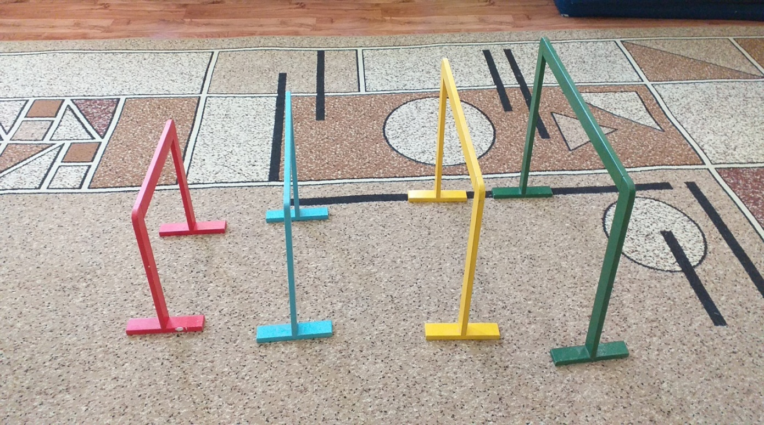
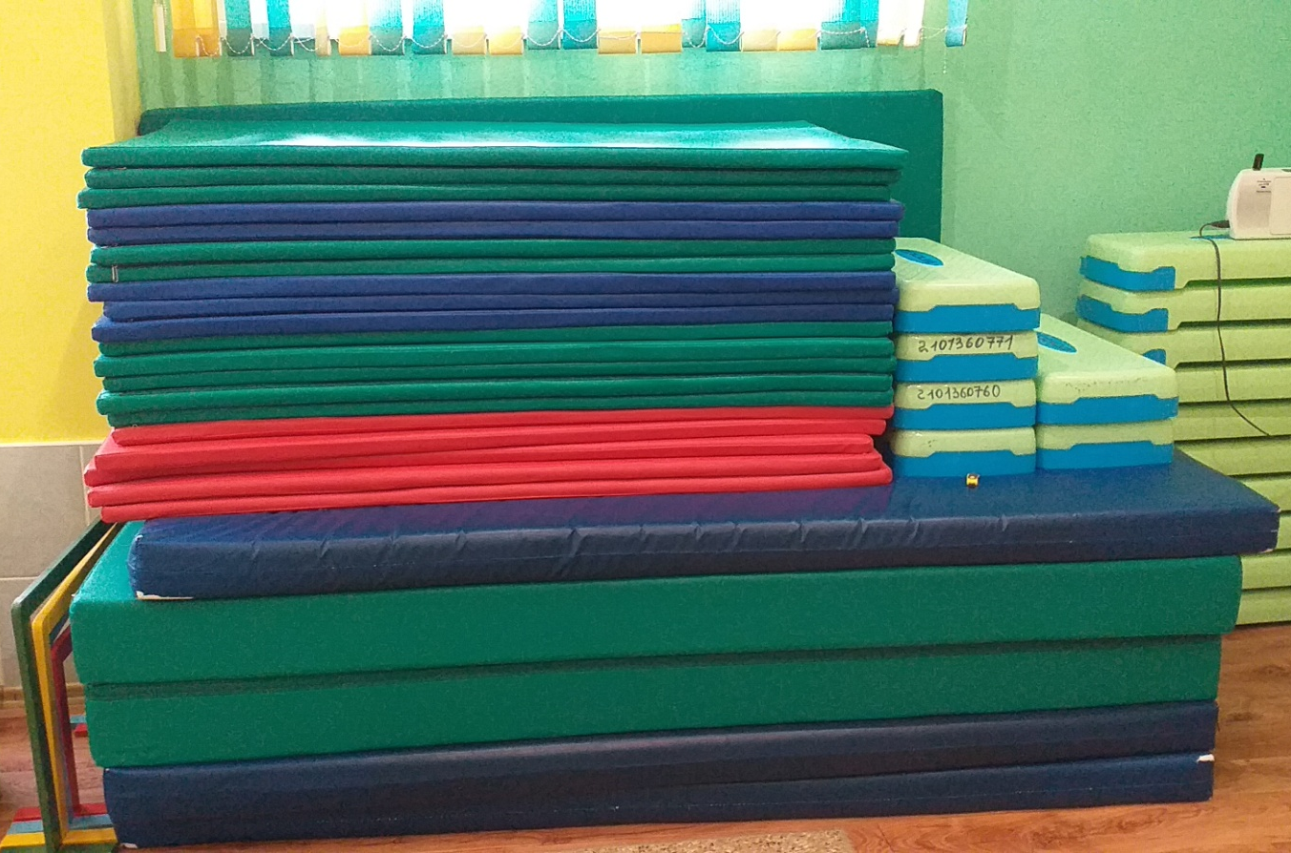
Дуги разных размеров
Маты гимнастические

Slide 19
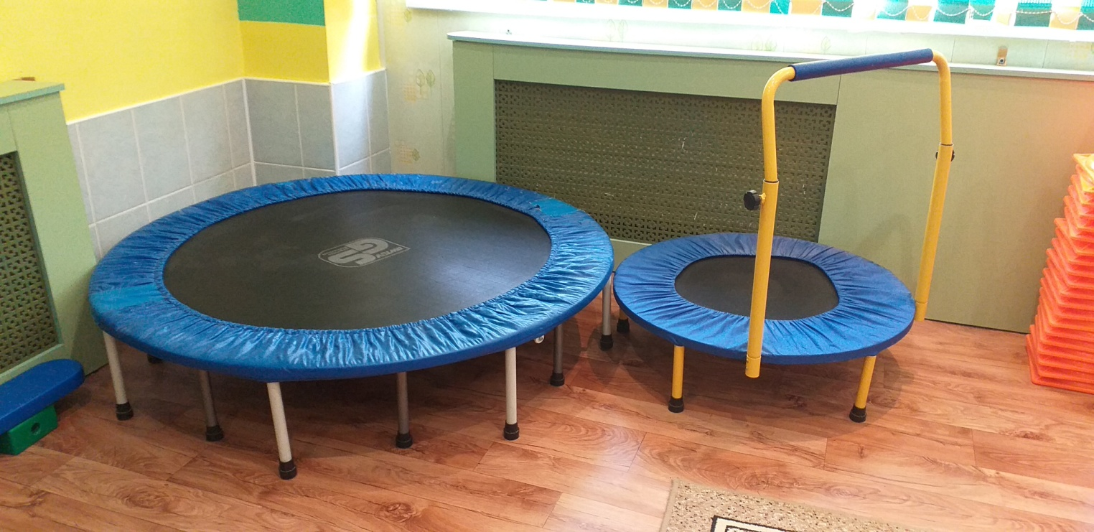
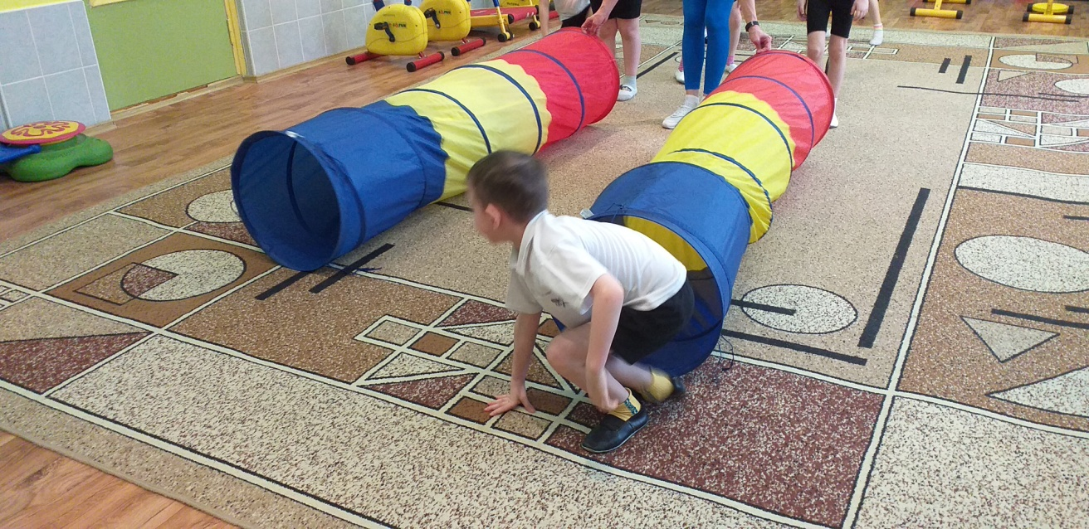

Slide 20
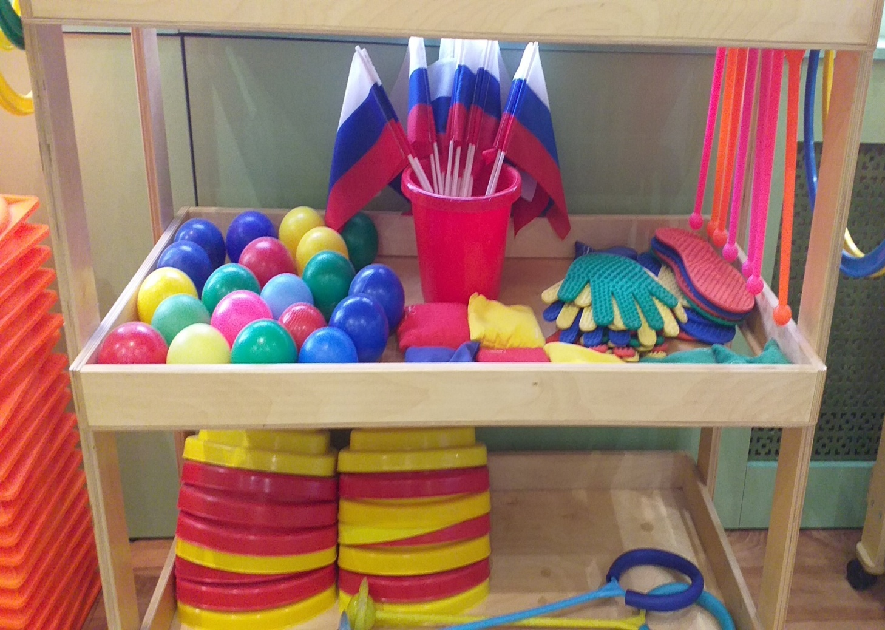
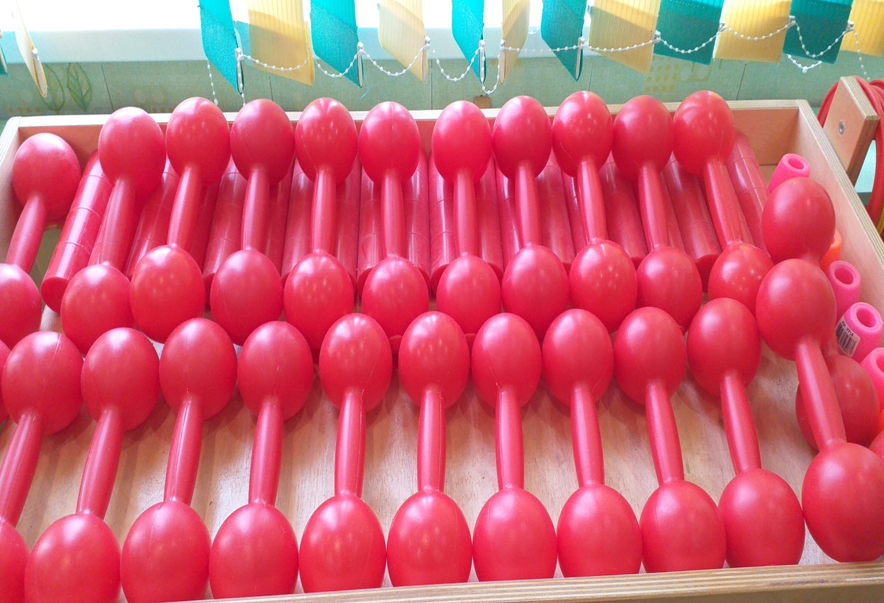
Материалы и оборудование для общеразвивающих упражнений

Slide 21
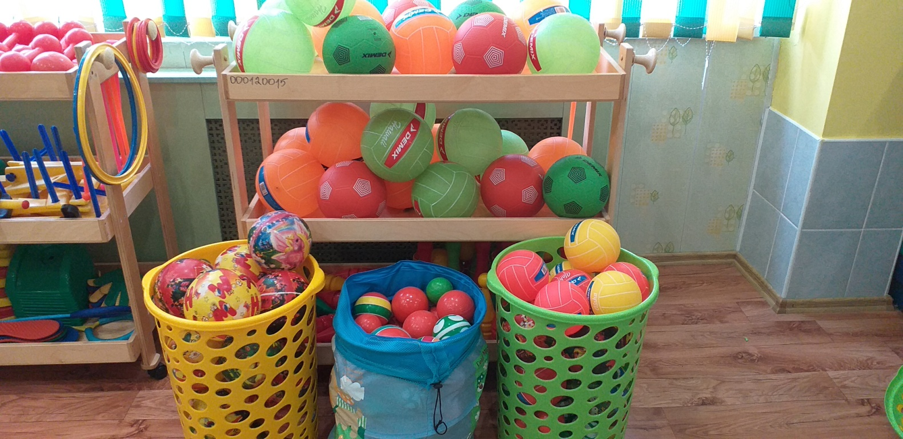
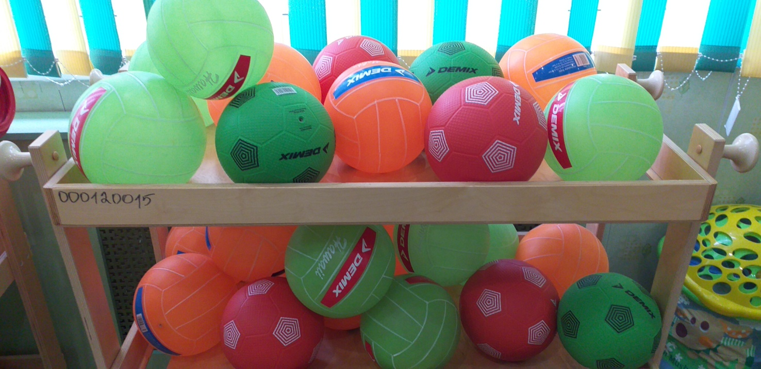

Slide 22
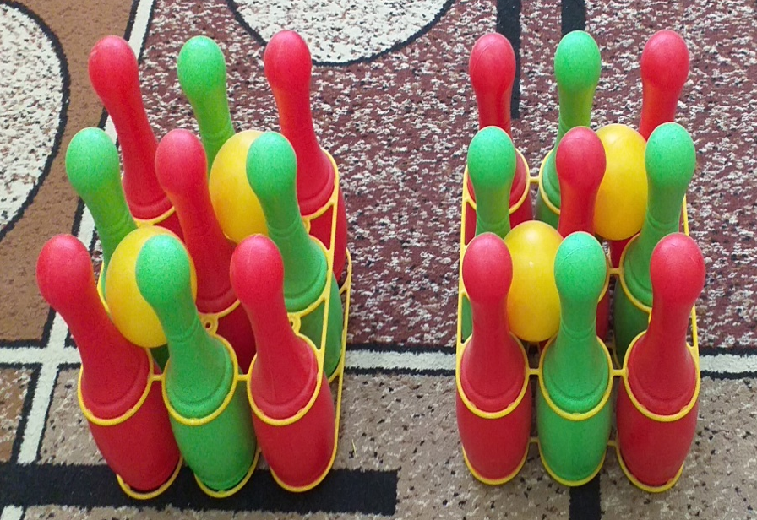
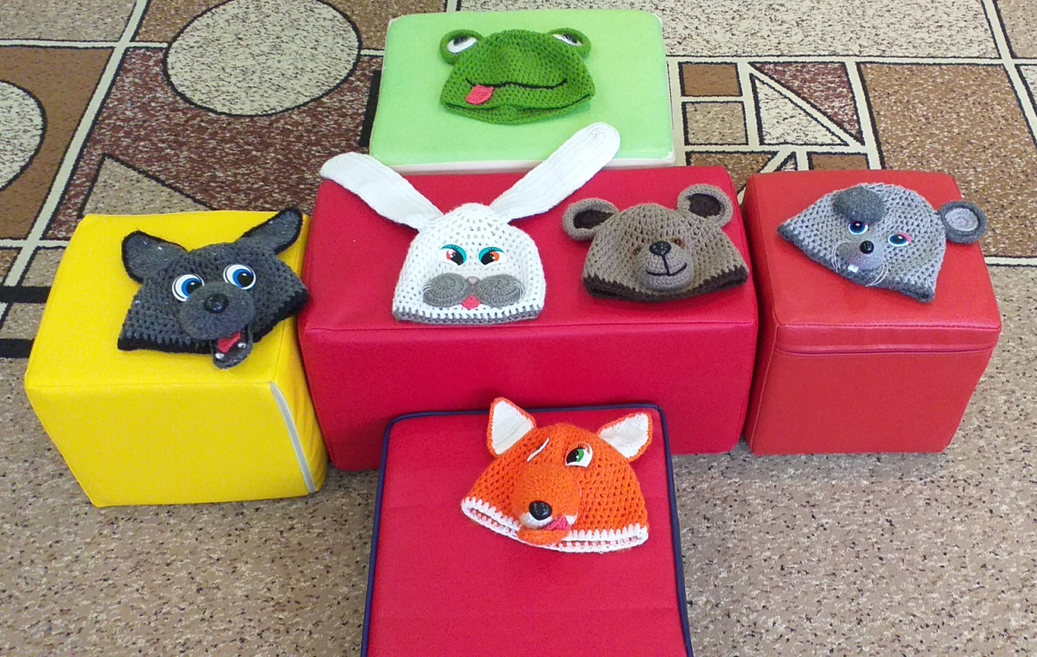
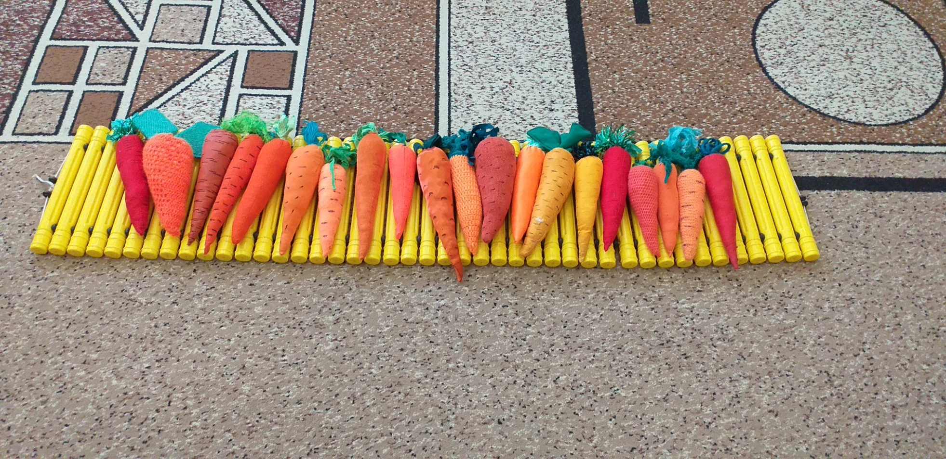
Оборудование для подвижных игр и эстафет

Slide 23
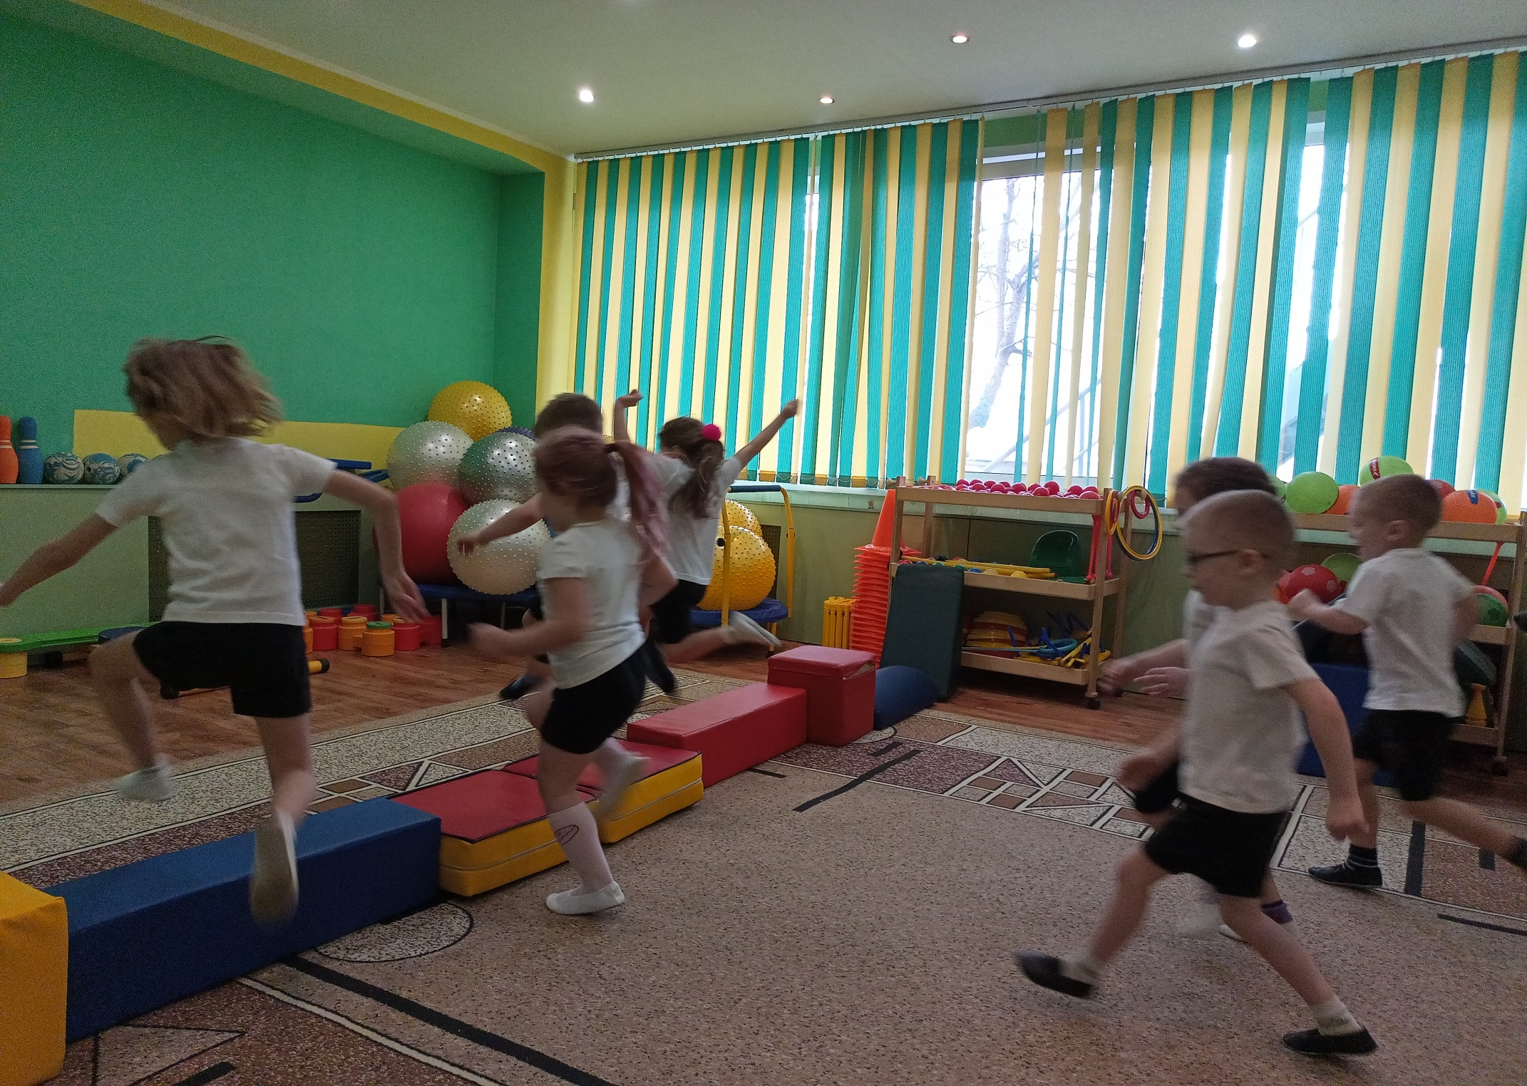

Slide 24
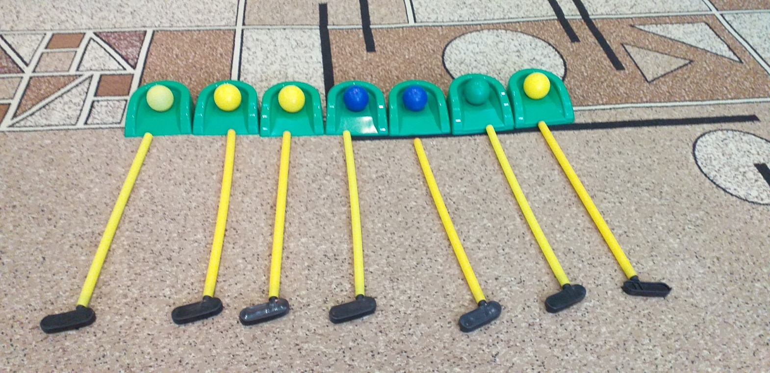
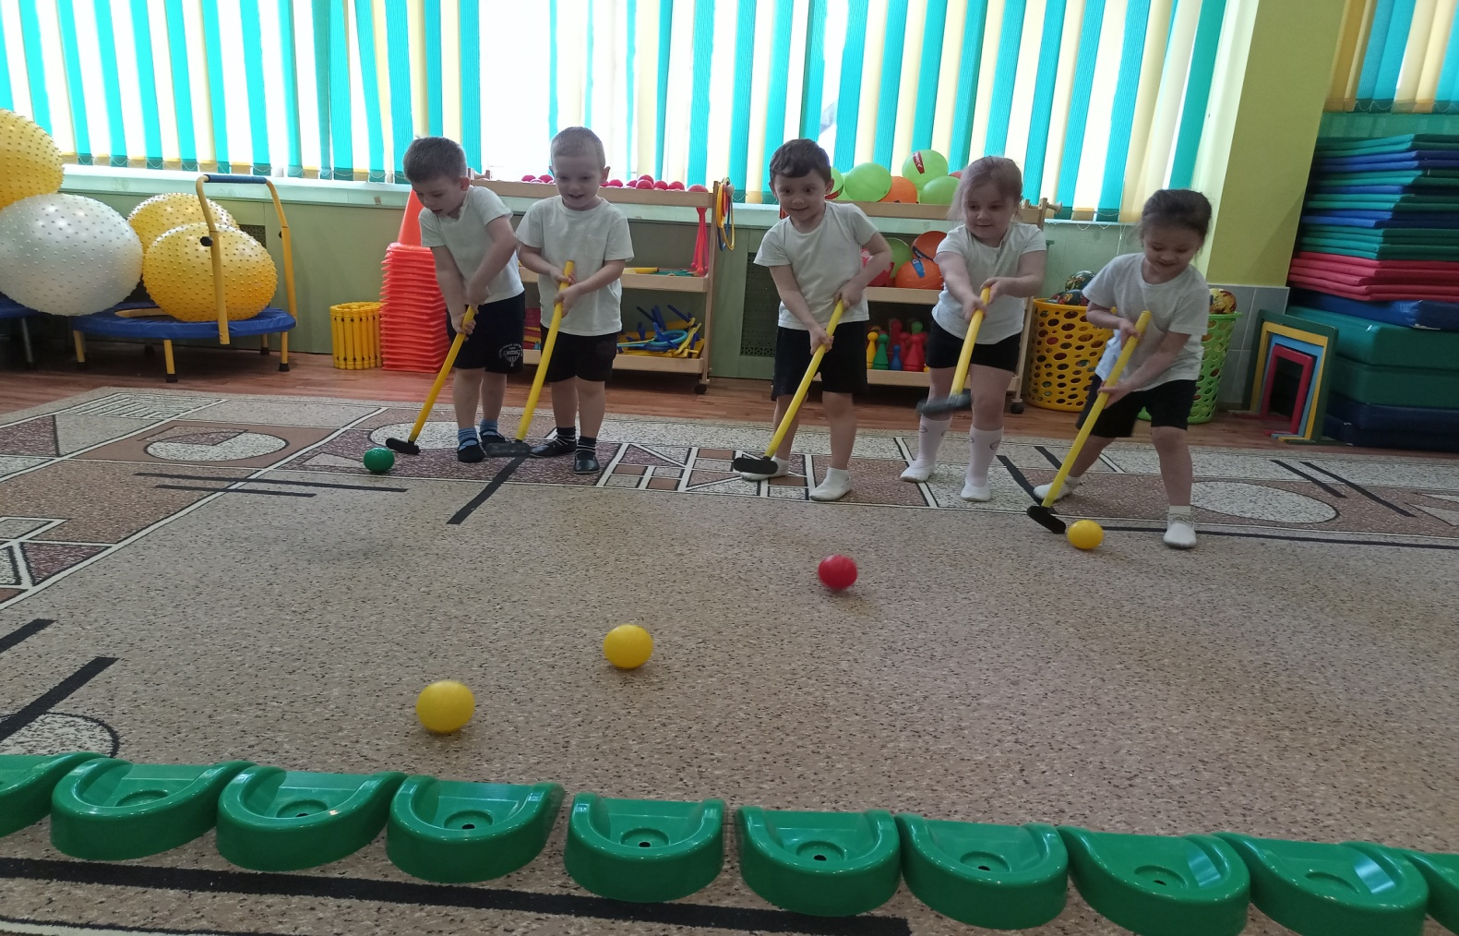
Игра «Гольф»

Slide 25
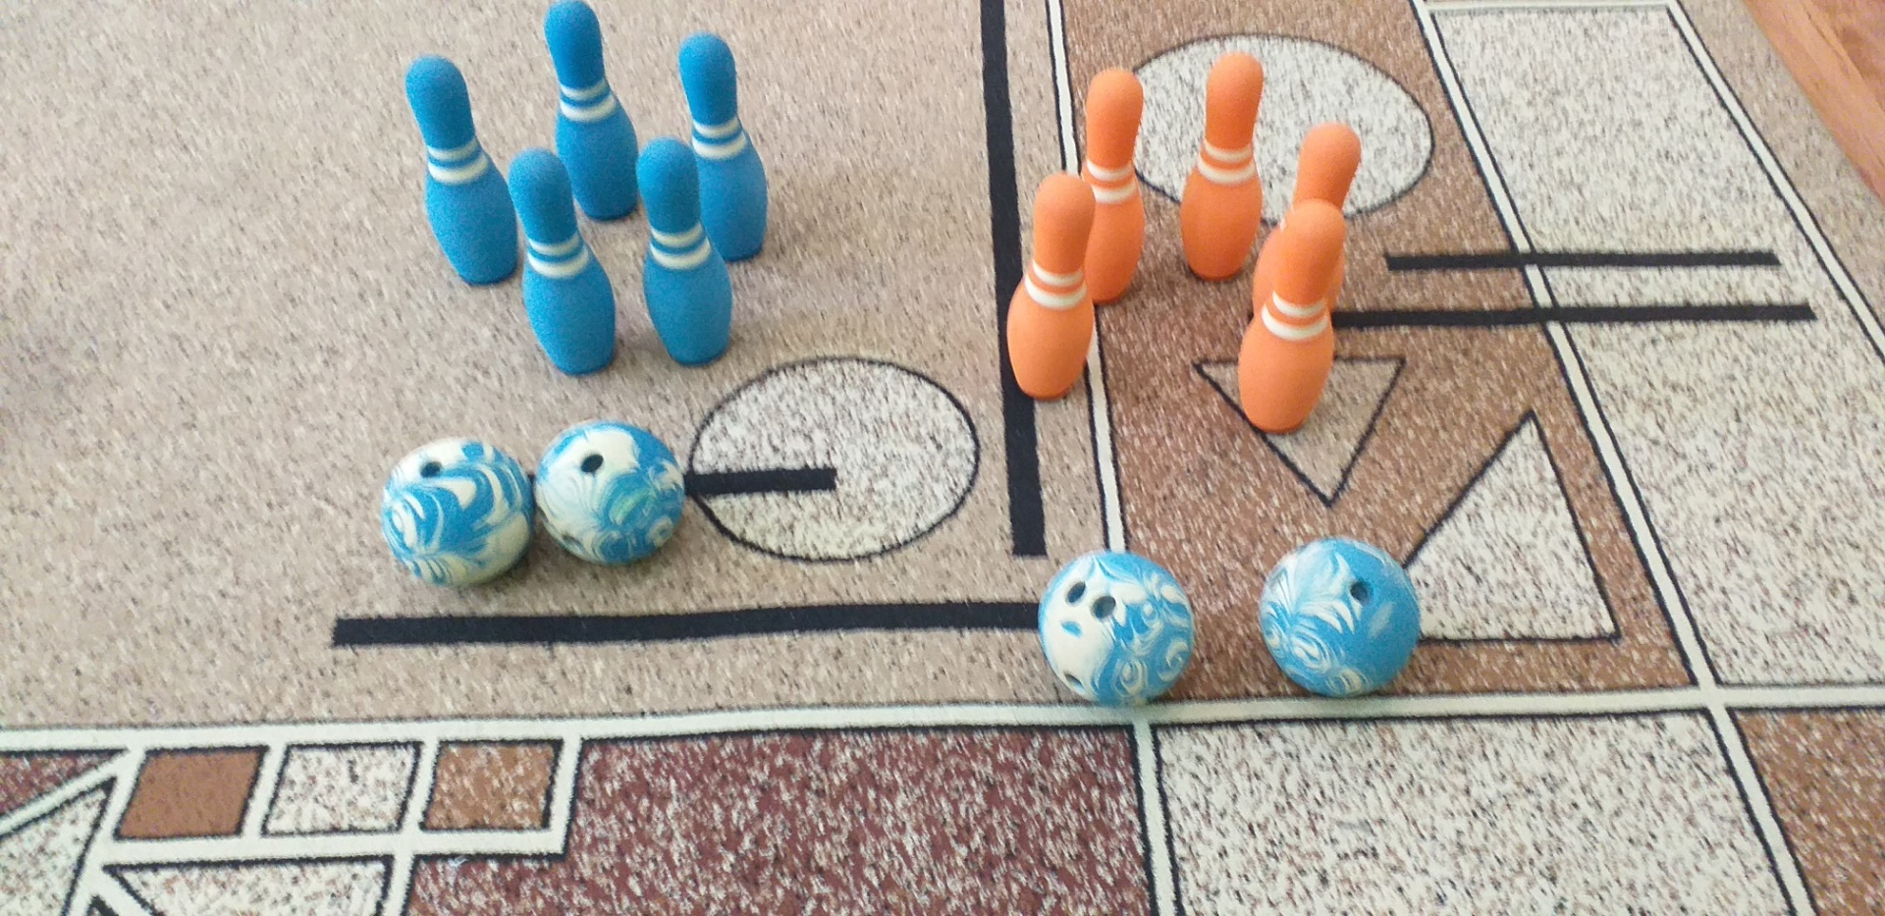
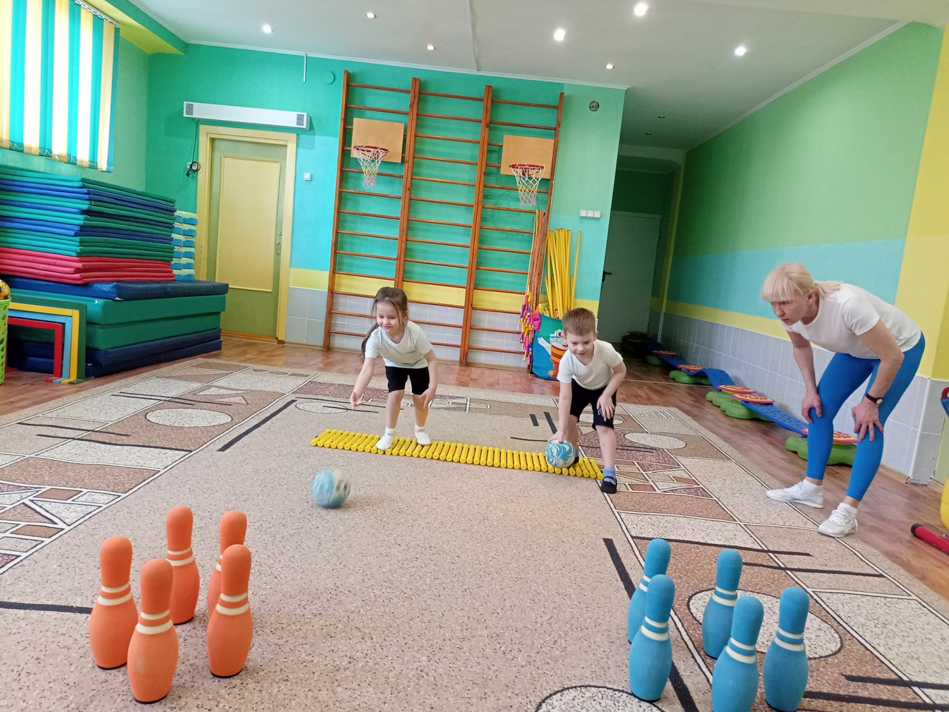
Игра «Боулинг»

Slide 26
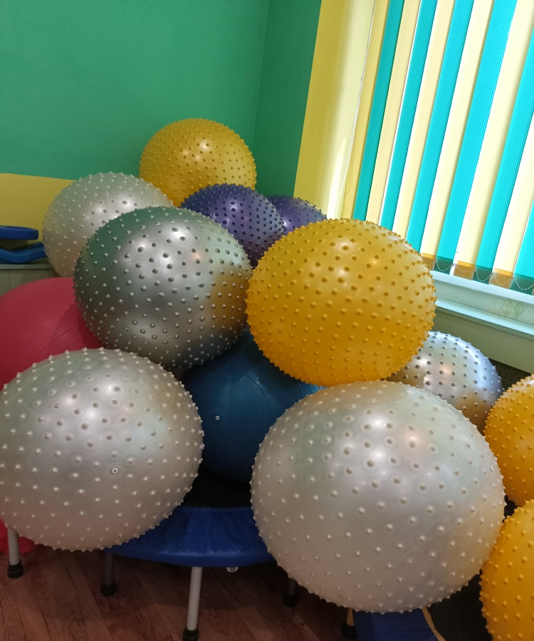
Нестандартное оборудование физкультурного зала ДОО
Нестандартное оборудование вносит разнообразие в физические занятия и эффекты новизны, позволяет шире использовать знакомые упражнении; объединяет физкультуру с игрой, что создает условия для наиболее полного самовыражения ребенка в двигательной деятельности; стимулирует интерес детей, желание двигаться, участвовать в играх, вызывает радость и положительные эмоции.
https://drive.google.com/file/d/10LaMfNOVjwvprX5IGF9ZkWH9VQpLz7Wy/view?usp=sharing
https://drive.google.com/file/d/1lAC_s571xMn8HDsc2vU3fRWbA0F_ZCI8/view?usp=sharing
https://drive.google.com/file/d/1E0wdt__dOEoRrz-XcBtyOWxQLVf7p3mw/view?usp=sharing
https://drive.google.com/file/d/1AOVmYiJJurOueJfJloI8aJXYe-DY-MW-/view?usp=sharing
Видео ссылки

Slide 27
Развивающая предметно- пространственная среда
обеспечивает максимальную реализацию образовательного потенциала пространства физкультурного зала, материалов, оборудования и инвентаря для развития детей дошкольного возраста в соответствии с особенностями каждого возрастного этапа, охраны и укрепления их здоровья, учета особенностей и коррекции недостатков их развития.

Slide 28

Желаем всем педагогам
детских садов
здоровых детей!

